Slide 1

LES BRIQUES DE LA PHRASE
Notes:
DES LETTRES ET DES SONS – Les lettres-voyelles
Leçon 1 : Voyelles et consonnes (1)
Certaines diapositives ont été dupliquées afin de scinder le commentaire du mode présentateur en deux parties lorsque le propos est long. Cela vous permettra de poursuivre vos explications de manière plus fluide.

Slide 2

Notes:
PHASE 1 : Enrôlement
◆ « Aujourd’hui, on va s’intéresser à une différence très importante entre les sons qui font les mots : la différence entre les voyelles et les consonnes. »
◆ « Qu’est-ce que vous savez sur les voyelles ? Qu’est-ce que vous savez sur les consonnes ? »
◆ Préciser : « À la fin de cette leçon qui s’appelle Voyelles et consonnes, vous saurez retrouver les voyelles et consonnes dans les mots. Pour cela, on va travailler à partir de mots. Votre travail consiste à comprendre ce qu’est une voyelle et une consonne. »

Slide 3

Notes:
PHASE 2 : Observation. Décomposer des mots en sons
◆ Dire : « sel, cil, saule, sale. »
◆ Demander : « Qu’est-ce qu’il y a de pareil dans ces mots ? Qu’est-ce qu’il y a de différent ? »
Réponse attendue : Il y a juste un son qui change. Pour le sel c’est [ɛ], pour les cils c’est [i], pour le saule c’est [o] et pour la main sale c’est [a].
Les autres sons sont pareils dans tous les mots. C’est [s] et [l].
◆ Préciser : « Dans ces mots, combien entend-on de syllabes ? Il y a combien de sons ? »
Réponse attendue : Dans chaque mot, on entend une seule syllabe et il y a trois sons. [s-ɛ-l] [s-i-l] [s-o-l] [s-a-l].

Slide 4
Notes:
◆ « Si on enlève le premier son, est-ce qu’on peut encore prononcer quelque chose ? »
Réponse attendue : Oui, on peut : [ɛ-l] [i-l] [o-l] [a-l].
◆ « Si on enlève le dernier son,…? »
Réponse attendue : Oui, on peut : [s-ɛ] [s-i] [s-o] [s-a].
◆ « Si on enlève le son du milieu, …? »
Réponse attendue : Ce n’est pas aussi facile… [s.l].
◆ « Enfin, si on ne garde que le son du milieu, est-ce qu’on peut prononcer quelque chose ? »
Réponse attendue : Oui, c’est facile : [ɛ] [i] [o] [a].

Slide 5
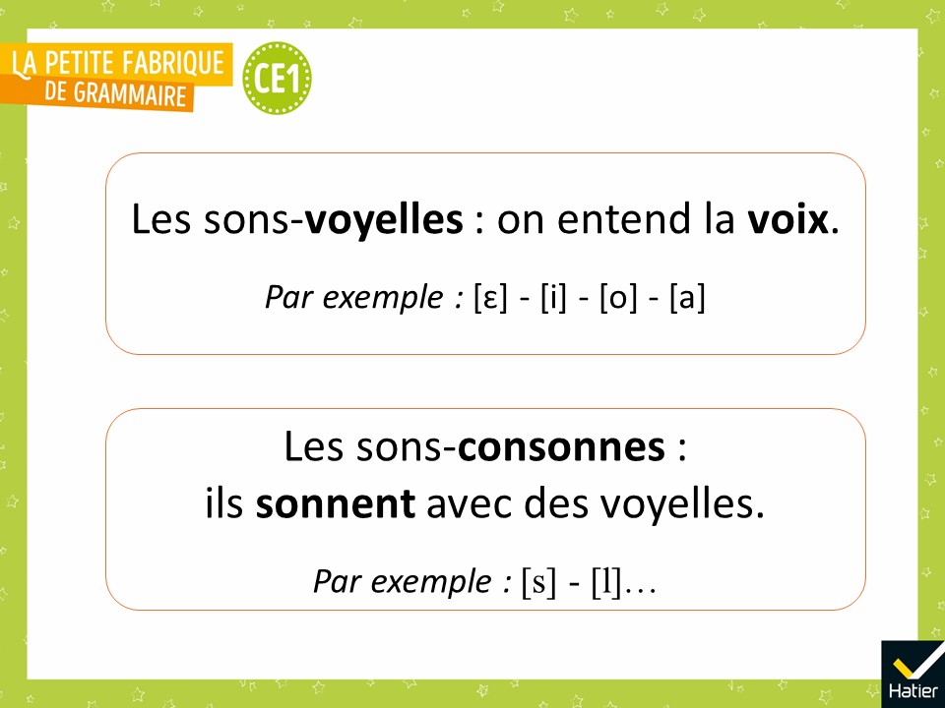
Notes:
◆ Lire avec les élèves.

Slide 6

Notes:
PHASE 3 : Observation de l’oral. Construire les mots
◆ « Maintenant, on va garder le son-voyelle et on va changer les sons-consonnes. On va voir ce que ça va faire. »
◆ Demander : « Quel est le nom de cette plante ? Elle pique, mais elle a de jolies boules rouges. On s’en sert de décoration pour les fêtes. Qu’est-ce qu’on entend dans son nom ? »
Réponse attendue : Le houx. On entend [u].

Slide 7
Notes:
◆ « Trouvez d’autres mots avec le son-voyelle [u]. Vous expliquerez le mot que vous aurez trouvé en faisant une phrase. »
◆ Proposer « Avec le son [p] comme au début du mot papa. »
Réponse possible : Pou. « C’est pénible d’avoir des poux dans les cheveux. »
◆ Continuer :
- avec le son [f] comme au début de facile ;
- avec le son [l] comme au début de lumière ;
- avec le son [s] comme au début de salade ;
- avec le son [r] comme au début de robot ;
- avec le son [t] comme au début de télévision.

Slide 8

Notes:
◆ « Quels sons-consonnes il faut mettre avec le son-voyelle [u] pour fabriquer les mots représentés par chaque image ? »
Réponse attendue : [p] et [l] pour faire le mot poule.

Slide 9

Notes:
◆ « Et pour cette image ? »
Réponse attendue : [f] et [l] pour faire le mot foule.

Slide 10

Notes:
◆ « Pour cette image ? »
Réponse attendue : [f] et [r] pour faire le mot four.

Slide 11

Notes:
◆ « Pour cette image ? »
Réponse attendue : [t] et [r] pour faire le mot tour.

Slide 12

Notes:
◆ « Pour cette image ? »
Réponse attendue : [l] et [r] pour faire le mot lourd.

Slide 13
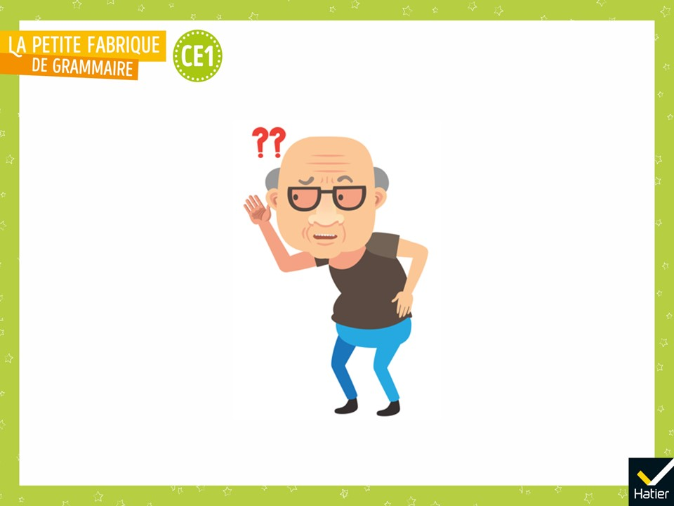
Notes:
◆ « Pour cette image ? »
Réponse attendue : [s] et [r] pour faire le mot sourd.

Slide 14

Notes:
◆ « Dans la leçon Voyelles et consonnes (1), qu’avons-nous appris ? »
Réponse attendue (collectivement) : On a appris que pour fabriquer les mots :
- il y a les sons-voyelles, on peut les prononcer toutes seules ;
- il y a les sons-consonnes, il n’est pas facile de les prononcer toutes seules. Elles vont avec des voyelles ;
- si le son-voyelle d’un mot change, on peut entendre d’autres mots ;
- si les sons-consonnes d’un mot changent, on peut entendre d’autres mots.

Slide 15
Notes:
« Quels sont les nouveaux mots de la grammaire que vous retenez ? Quels exemples vous aideront à vous en souvenir ? »
Réponse attendue : voyelle, consonne.
◆ Annoncer : « On fera une trace écrite après qu’on aura vu comment ça se passe à l’écrit. »

Slide 16
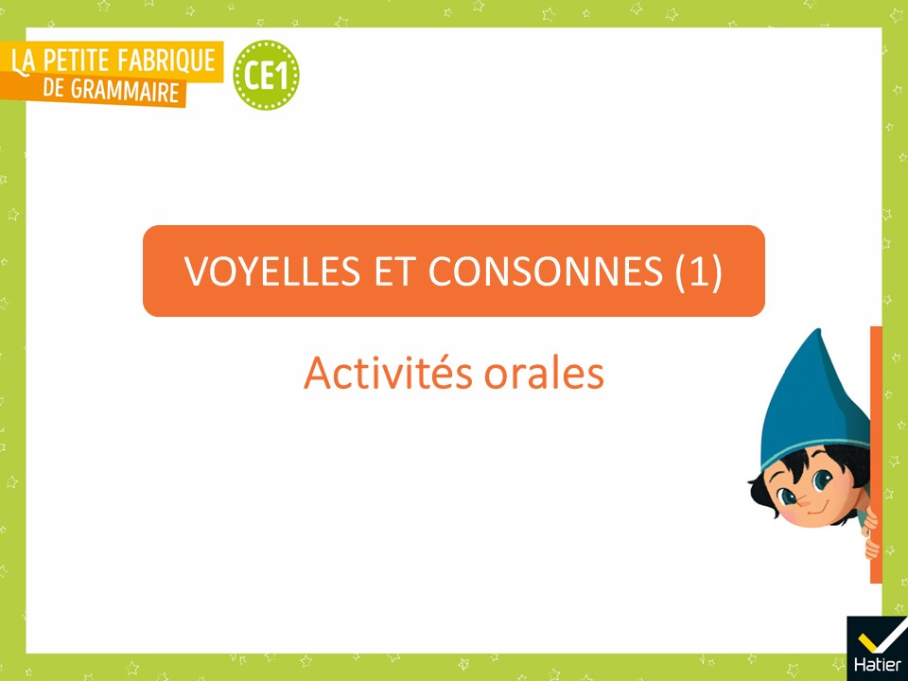
Notes:
Reprise de l’activité proposée dans la séance du jour, selon les mêmes modalités.

Slide 17
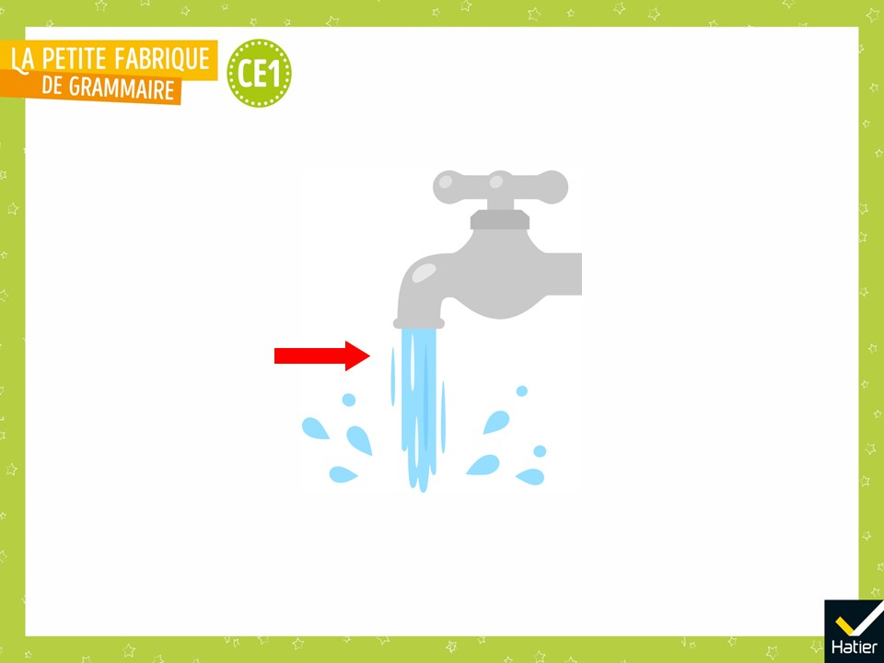
Notes:
1. Avec le son-voyelle [o]
« Cette image représente quel mot ? (Eau) Quel son-voyelle entendez-vous ? [o] »
◆ « Trouvez d’autres mots avec le son-voyelle [o]. Vous expliquerez le mot que vous aurez trouvé en faisant une phrase. »
◆ Proposer : « avec le son [p] comme au début de papa. »
Réponse possible : Pot : « le pot de confiture ».
Continuer :
- avec le son [d] comme danseuse ;
- avec le son [m] comme maman ;
- avec le son [s] comme salade ;
- avec le son [v] comme vélo ;
- avec le son [z] comme zèbre.

Slide 18

Notes:
2. Avec le son-voyelle [ɔ̃]
« Cette image représente quel mot ? (Pont) Quel son-voyelle entendez-vous ? [ɔ̃]»
◆ « Trouvez d’autres mots avec le son-voyelle [ɔ̃]. Vous expliquerez le mot que vous aurez trouvé en faisant une phrase. »
◆ Proposer : « Avec le son [m] comme au début du mot maman. »
Réponse possible : Mont : le mont Everest.
◆ Continuer :
- avec le son [b] comme bateau ;
- avec le son [l] comme lumière ;
- avec le son [r] comme route ;
- avec le son [t] comme tapis.

